Slide 1
Tổng quan về cây (tree)

Slide 2
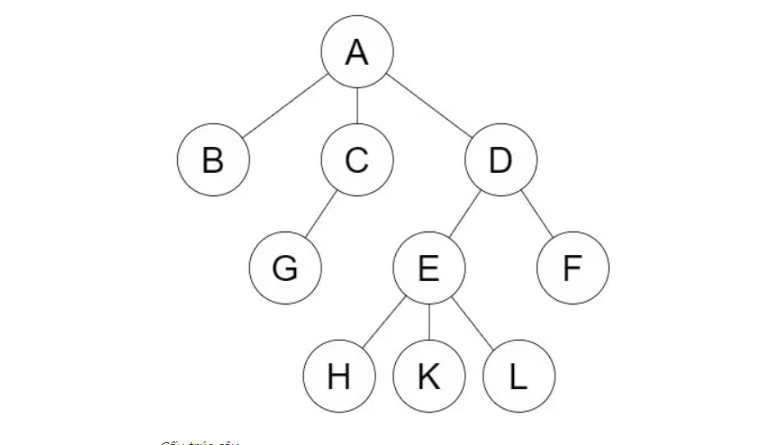
Tổng quan về cây (tree)
- Cấu trúc cây: Cấu trúc cây (Tree) là một tập hợp các phần tử gọi là nút (node), mỗi cây có một nút gốc (root) chứa nhiều nút con, mỗi nút con lại là một tập hợp các nút khác gọi là cây con (subtree).

Slide 3
Tổng quan về cây (tree)
- Bậc của nút: là số nút con của nút đó. Ví dụ bậc của nút A là 3, bậc của nút C là 1, bậc của nút G là 0…
- Bậc của cây: là bậc lớn nhất của nút trong cây đó, cây bậc n sẽ được gọi là cây n – phân
- Nút lá: nút lá là nút có bậc bằng 0. Ví dụ các nút lá: B, G, H, K, L, F
- Mức của nút: là số nguyên đếm từ 0, các nút ngang hàng nhau thì có cùng mức.
- Chiều cao (chiều sâu): là mức lớn nhất của các nút lá. Ví dụ cây trên có nút lá bậc lớn nhất là H, K, L mức 3, vậy chiều cao của cây là 3.

Slide 4
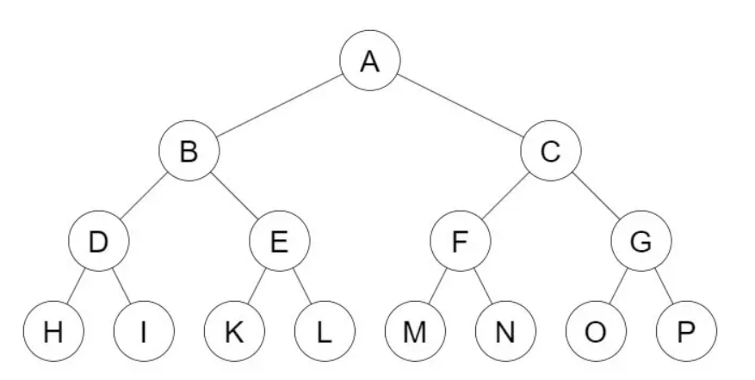
Cây nhị phân
-Cây nhị phân là một trường hợp đặc biệt của cấu trúc cây và nó cũng phổ biến nhất. Đúng như tên gọi của nó, cây nhị phân có bậc là 2 và mỗi nút trong cây nhị phân đều có bậc không quá 2.
Các khái niệm
Có một số khái niệm khác về cây nhị phân các bạn cần nắm như sau:
• Cây nhị phân đúng: là cây nhị phân mà mỗi nút của nó đều có bậc 2. Ví dụ như hình trên, hoặc hình trên bỏ đi nút H và I cũng là cây nhị phân đúng.
• Cây nhị phân đầy đủ là cây nhị phân có mức của các nút lá đều bằng nhau. Ví dụ hình trên, tất cả các nút lá đều có mức 3.
• Cây nhị phân tìm kiếm (sẽ tìm hiểu bên dưới)
• Cây nhị phân cân bằng: số phần tử của cây con bên trái chênh lệch không quá 1 so với cây con bên phải.

Slide 5
cây nhị phân
Cấu trúc nút: 3 thành phần
1. Dữ liệu : có thể là bất kỳ kiểu dữ liệu nào.
2. Liên kết trái: địa chỉ của nút gốc cây con trái
3. Liên kết phải: địa chỉ của nút gốc cây con phải
VD:
Struct node {
int data;
Node *left;
Node *right;
}

Slide 6
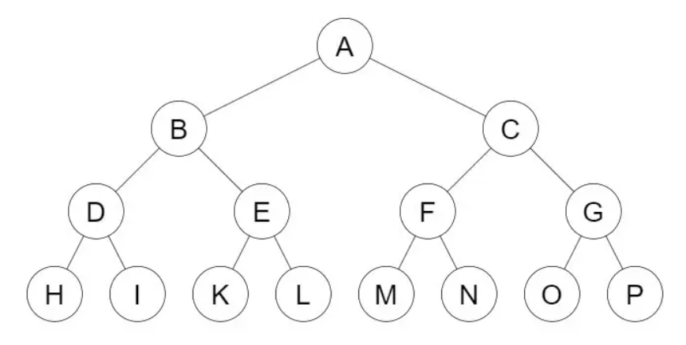
thao tác
1. Duyệt cây
- Preorder (Root, Left, Right) : A B D H I E K L C F M N G O P
- Inorder (Left, Root, Right) : H D I B K E L A M F N C O G P
- Postorder (Left, Right, Root) : H I D K L E B M N F O P G C A

Slide 7
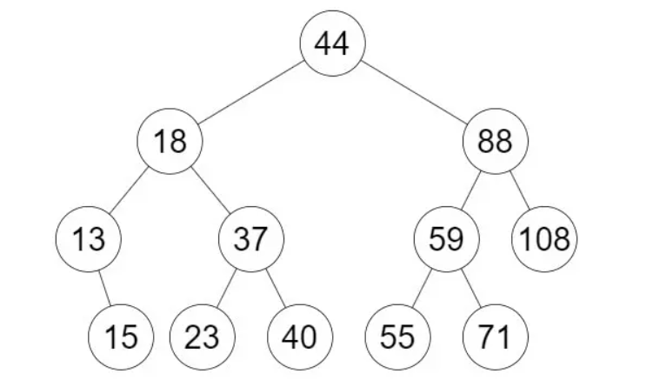
Cây nhị phân
tìm kiếm
-Các phần tử cây con trái luôn nhỏ hơn gốc
-Các phần tử cây con phải luôn lớn hơn gốc
-không được có phần tử cùng giá trị

Slide 8
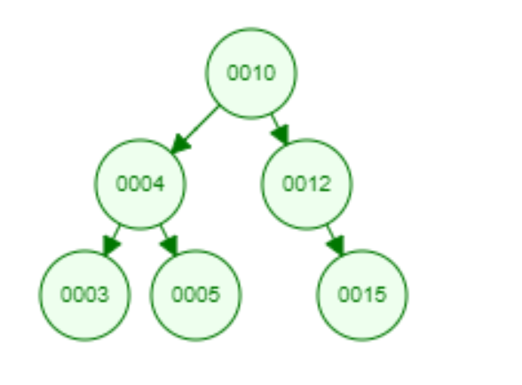
1. Thêm
10, 12, 4, 3, 5, 15
Link test: https://www.cs.usfca.edu/~galles/visualization/BST.html

Slide 9
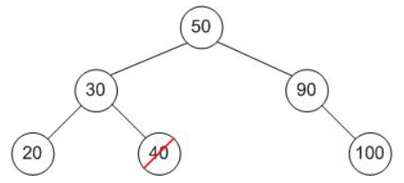
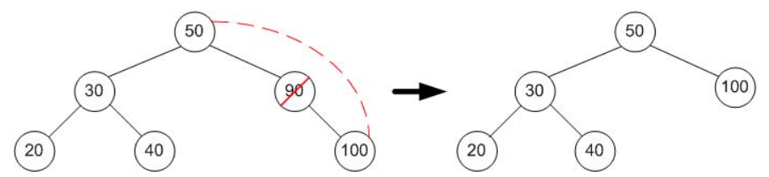
2. Xóa
-Xóa một lá: Vì lá không có con nên chỉ cần giải phóng nó khỏi cây.
-Xóa nút có một con: Xóa và thay thế nó bằng con duy nhất của nó.

Slide 10
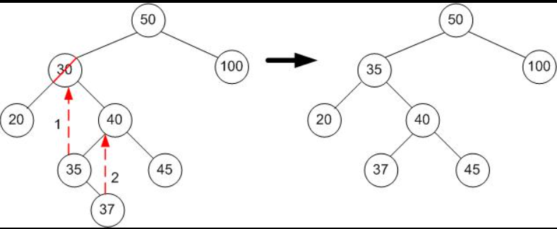
-Xóa một nút có hai con:
+Xóa nút đó và thay thế nó bằng nút có khóa lớn nhất trong các khóa nhỏ hơn khóa của nó (được gọi là "nút tiền nhiệm" -nút cực phải của cây con trái)
hoặc
+ nút có khóa nhỏ nhất trong các khóa lớn hơn nó (được gọi là "nút kế vị" - nút cực trái của cây con phải)
Cũng có thể tìm nút tiền nhiệm hoặc nút kế vị đổi chỗ nó với nút cần xóa và sau đó xóa nó. Vì các nút kiểu này có ít hơn hai con nên việc xóa nó được quy về hai trường hợp trước.

Slide 11
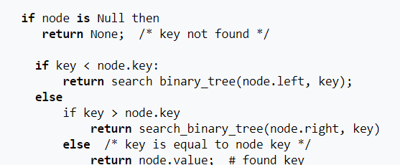
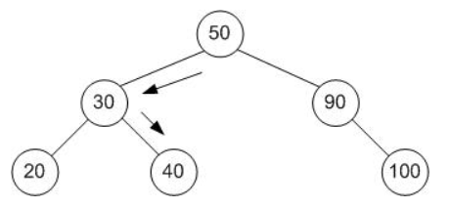
3. Tìm kiếm

Slide 12
3. Bài tập
Thực hiện các thao tác trên dãy số
- Tạo cây
- Duyệt cây theo 3 cách
3,7,5,12,15,11,29

